Slide 1
D-AP-01-34-01 Ver. 3 ACT. 07/02/2023

Slide 2
GENERAN INVESTIGADORES DE LA UAT PUBLICACIONES.
LOS HECHOS por JOSE INES FIGUEROA VITELA.
Garantiza la UAT agua para todas las unidades docentes.
PRESENCIA por ANA LUISA GARCIA G.
Rescatan en la UAT ‘técnicas antiguas’ de la construcción.
Publica UAT alternativas de construcción.
Publica UAT sobre materiales alternativos de construcción.
10 de abril

Slide 3
Generan investigadores de la UAT publicaciones sobre materiales alternativos de construcción.
Investigadores desarrollan materiales alternativos: UAT.

Slide 4
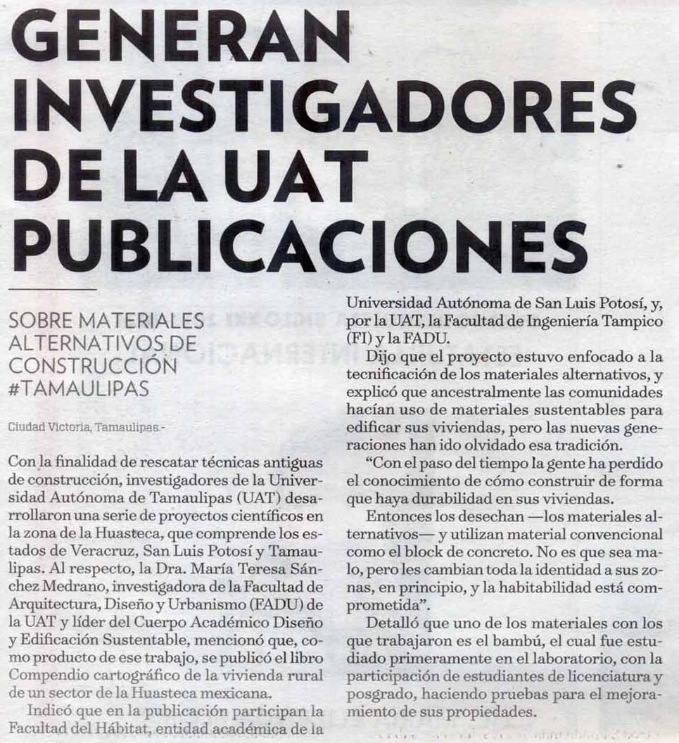

Slide 5
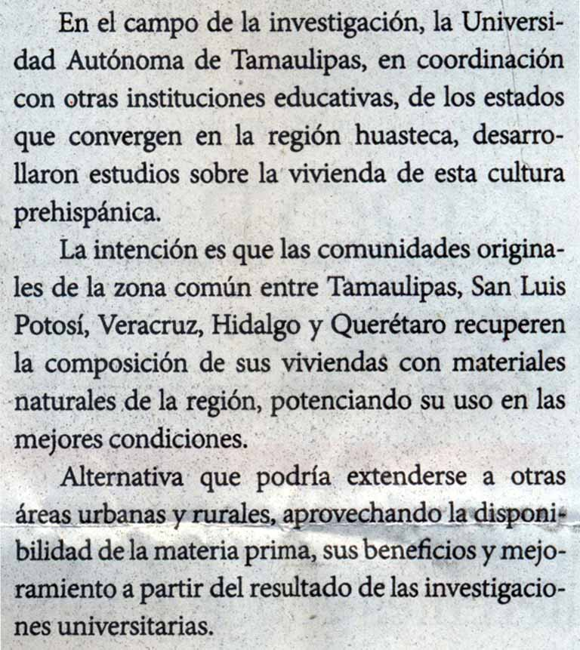

Slide 6
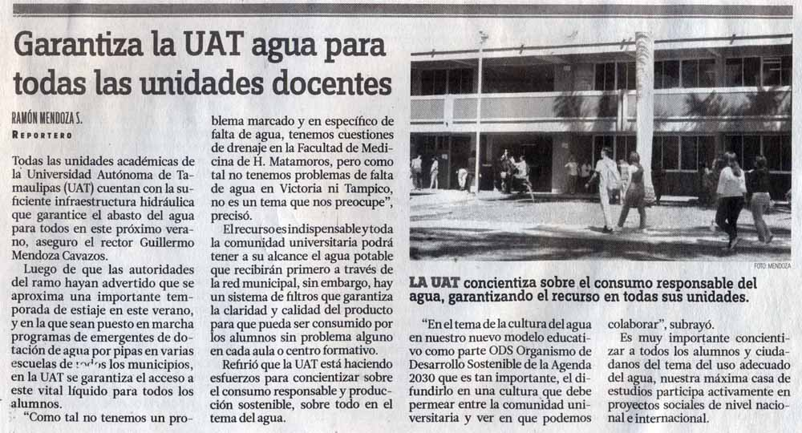

Slide 7
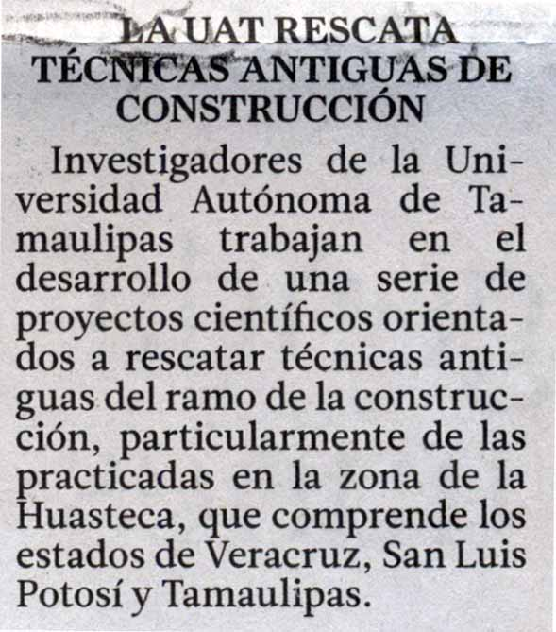
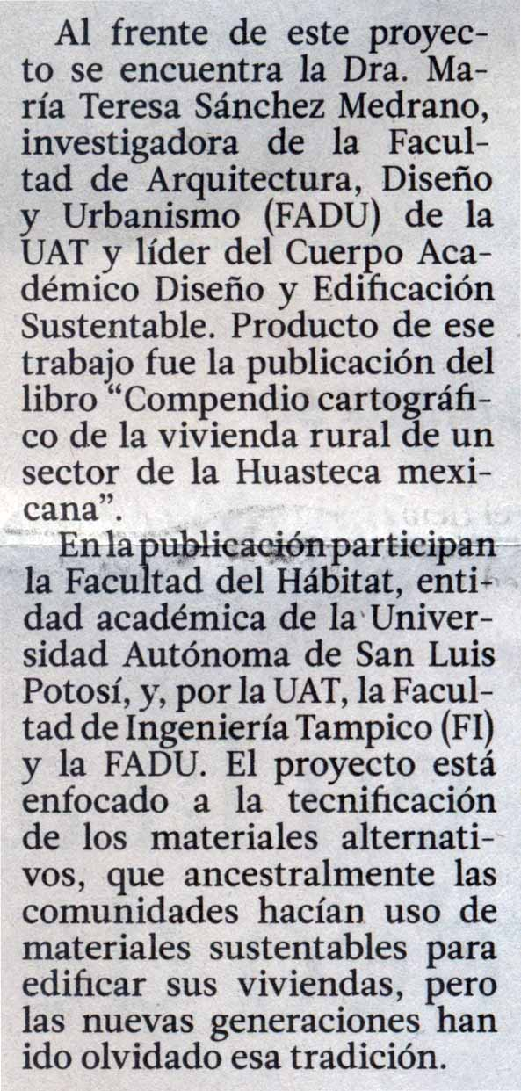

Slide 8
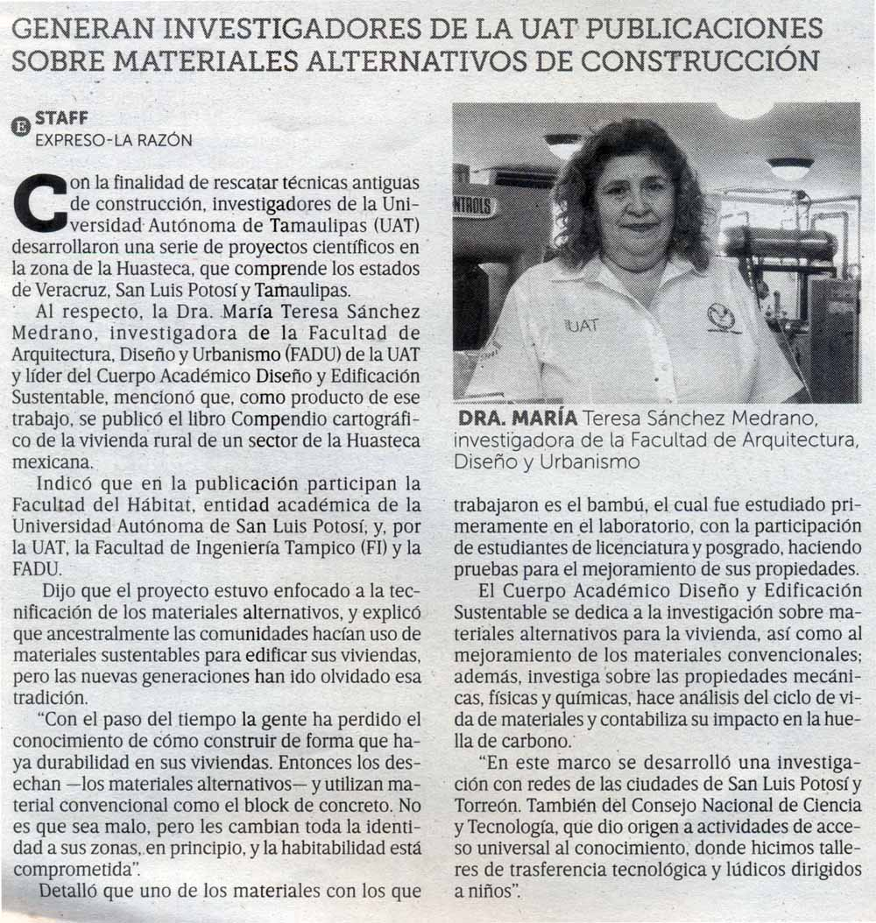

Slide 9
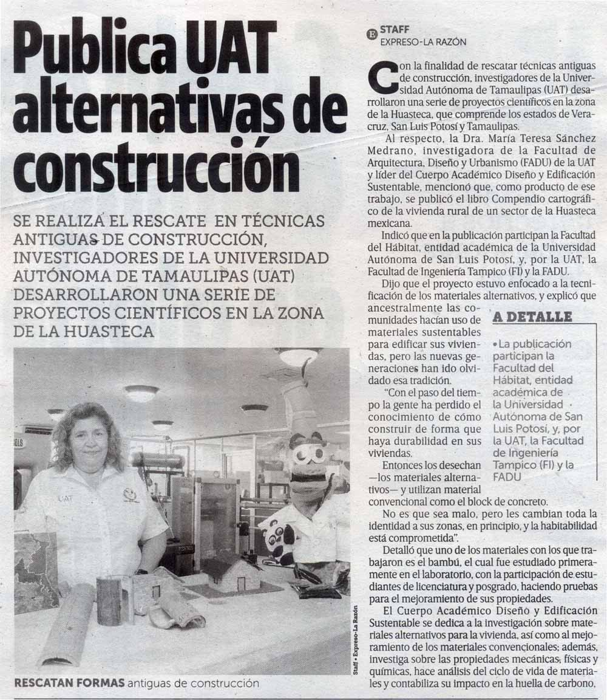

Slide 10
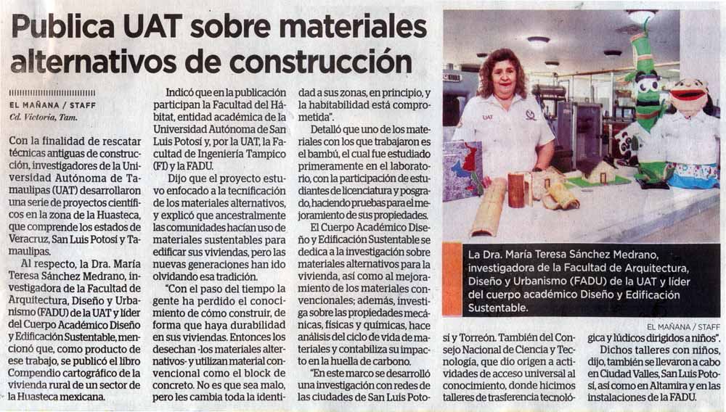

Slide 11
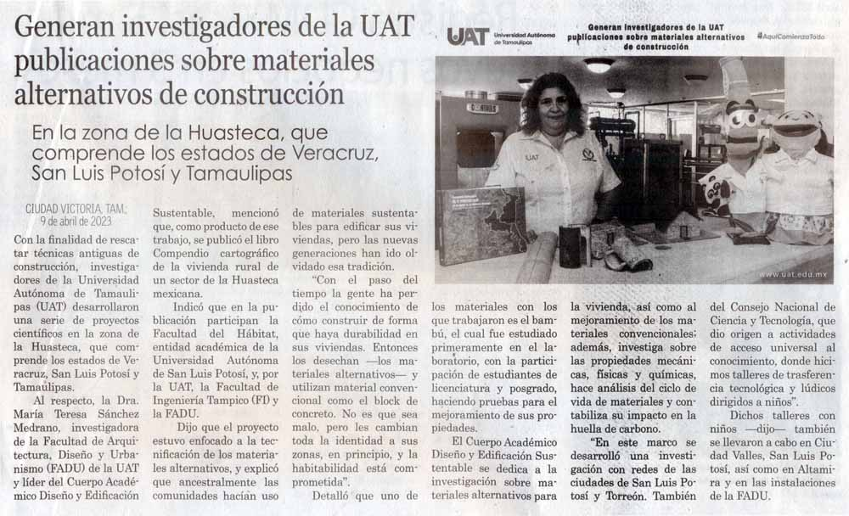

Slide 12
